Slide 1

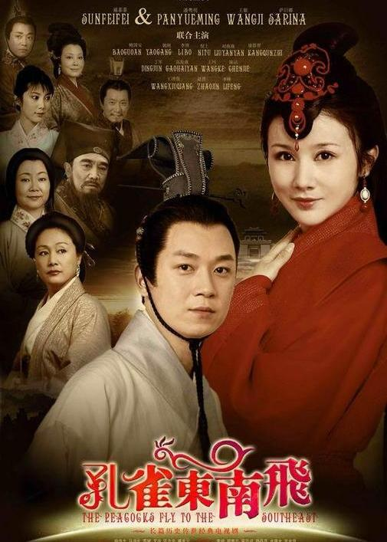
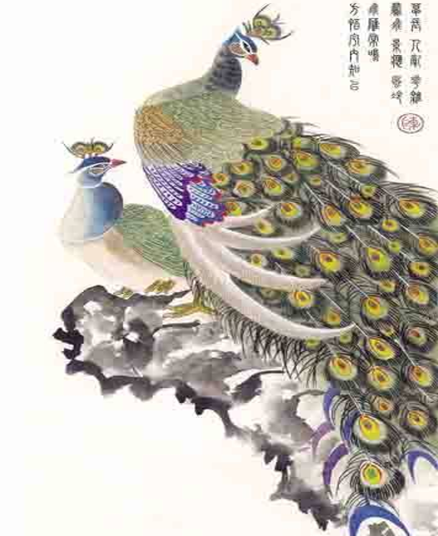
高中语文选择性必修下册
孔雀东南飞
并序

Slide 2

情境导入
爱情是人类亘古不变的话题，古往今来的爱情故事让我们如痴如醉。但是美好的事物永远都是那样脆弱，正如鲁迅先生所说的那样，悲剧就是把有价值的东西毁灭在你面前。今天，我们就一起走过历史的长河，去目睹一场千年前的爱情悲剧——《孔雀东南飞》。

Slide 3

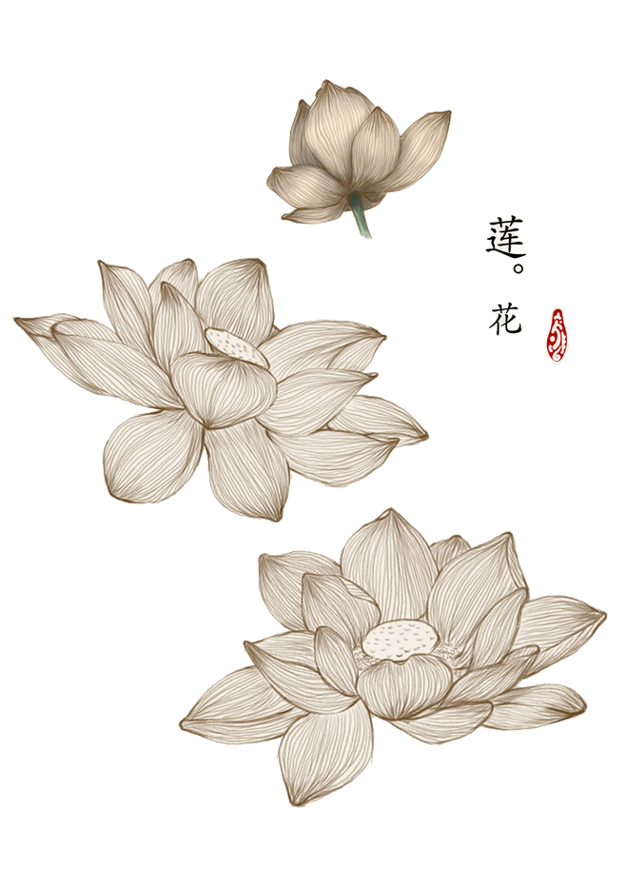
学习目标
1.了解《孔雀东南飞》及汉乐府诗，积累文言知识。
2.理解文章内容，把握人物形象，鉴赏本文的写作手法。
3.充分认识到封建家长制的罪恶，树立正确价值观。

Slide 4


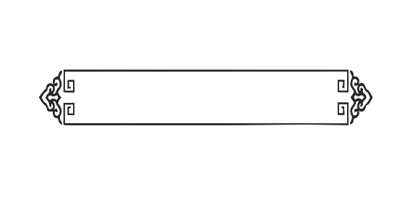
肆
叁
贰
壹
艺术手法
深入探究
整体感知
知人论世

Slide 5
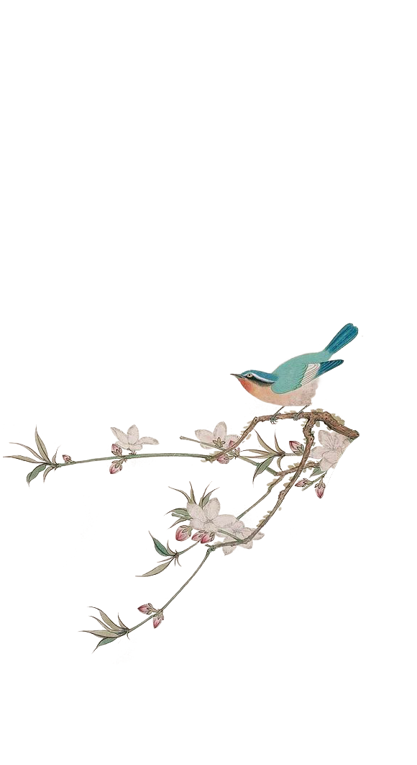
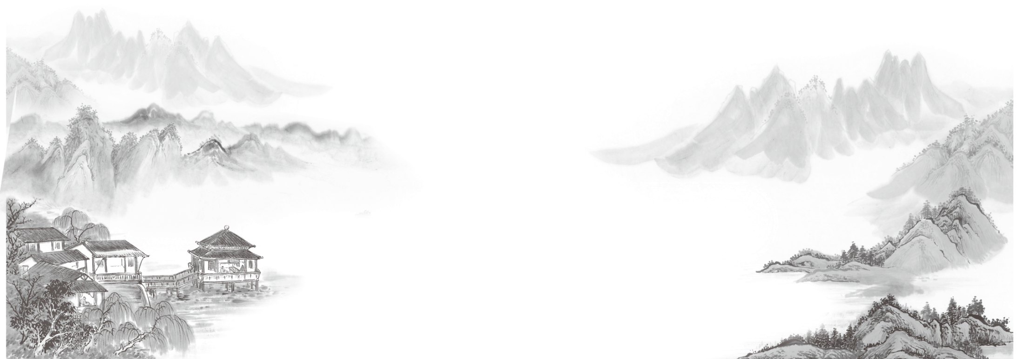
了解作品
壹

Slide 6
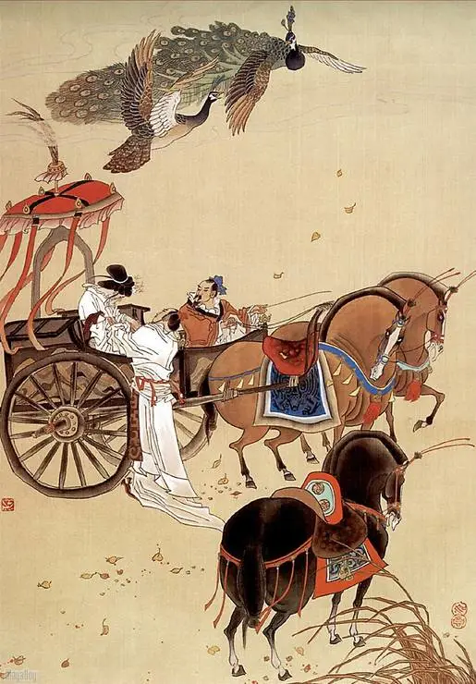
了解作品
《孔雀东南飞·并序》 选自南朝陈徐陵编的《玉台新咏》卷一，原题为《古诗为焦仲卿妻作》。
《孔雀东南飞》是保存下来的我国古代最早的一首长篇叙事诗，也是古乐府民歌的代表作之一，与北朝的《木兰诗》并称“乐府双璧”。

Slide 7
“汉乐府”原来是指汉武帝刘彻设立的“乐府”，就是掌管音乐的官府。它的任务是制定乐谱、采集歌词和训练乐工。这个官署相当庞大，成帝时“女乐近千人”。
后来把乐府官署所采集、创作的歌词也称“乐府”或“乐府诗”，就成了一种音乐性的诗体名称了。

Slide 8
相关链接
《孔雀东南飞》是一曲基于事实而形于吟咏的悲歌。
故事发生在“汉末建安中”。当时的背景是：汉武帝时，“罢黜百家，独尊儒术”，儒家的那套伦理纲常，逐渐占据了统治地位，并发展到了相当完备严密的程度。在婚姻制度方面就规定有“七出”“天下无不是之父母”等清规戒律。“天下无不是之父母”，这正是焦刘悲剧的主要原因。在这一时代氛围里，在焦母的淫威下，焦仲卿敢于站在刘兰芝边，表现出与兰芝“结发同枕席，黄泉共为友”的坚决态度，这是难能可贵的。
主人公刘兰芝、焦仲卿之死，表面上看来，是由于凶悍的焦母和势利的刘兄逼迫的结果。事实上，焦母、刘兄同样是封建礼教的受害者。因为焦母、刘兄的本意，并不想害死自己的儿子、自己的妹妹。这从刘、焦死后，“两家求合葬”这样后悔不及的举动可以看出。
在漫漫长夜里，刘兰芝以自身的美丽、坚强与宿命相抗衡，那清池中层层的涟漪是坚贞爱情迸发出的火花，是怨男恨女血泪的控诉，是对人类文明最强烈的呼唤。“举身赴清池”这种凤凰涅槃式的悲壮，在那一瞬间穿越生与死，绽放爱与恨！

Slide 9
诵读全诗
贰

Slide 10
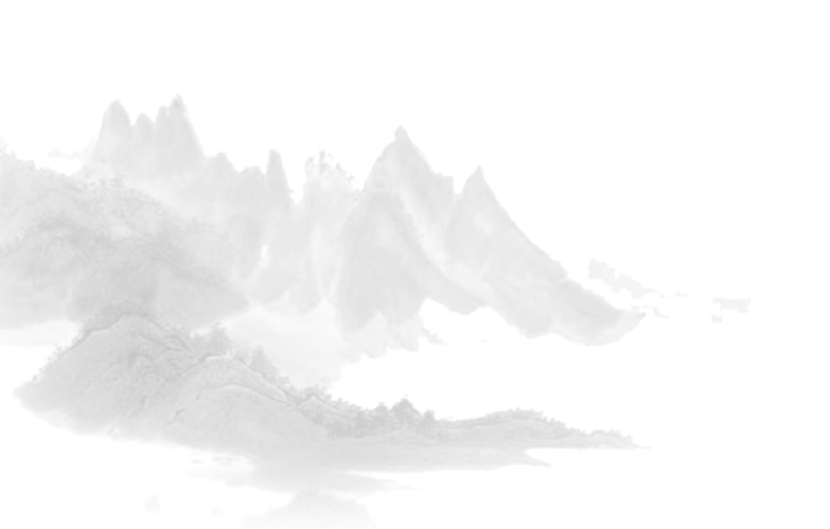
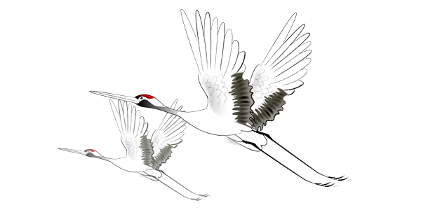

诵读全诗
诵读提示
1、划分节奏，整体感悟
诵读指导:五言诗一般是三个节拍，二二一或二一二，其节奏按意群划分。如：孔雀／东南／飞，五里／一／徘徊。
2、体会情感，深究其情
从情感上来说，我们要注意个性化的语言所具有的人物感情色彩。

Slide 11
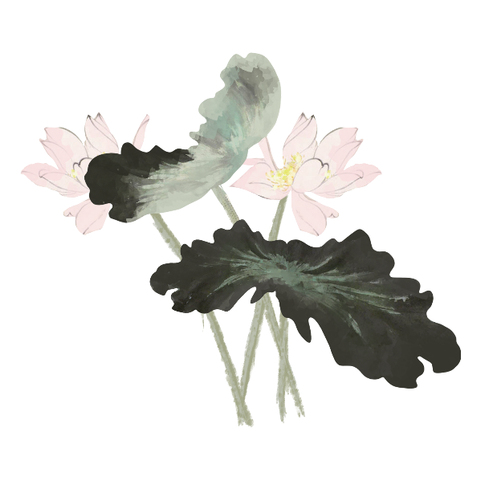
梳理文意
汉末建安中，庐江府小吏焦仲卿妻刘氏，为仲卿母所遣，自誓不嫁。其家逼之，乃投水而死。仲卿闻之，亦自缢于庭树。时人伤之，为诗云尔。
为……所：被动句。 遣：女子出嫁后被夫家休弃回娘家。
逼：逼迫。 伤：哀悼。
云尔：句末语气词，如此而已。

Slide 12
整体感知
思考问题：
小序中讲了什么内容，对于本文的展开有什么样的作用？
小序交代了故事发生的时间、地点、人物及成诗的经过，序中的“遣”、“逼”两字，集中地表现了故事的矛盾冲突，全诗围绕“遣”、“逼”两字展开故事情节。

Slide 13
孔雀东南飞，五里一徘徊。
“十三能织素，十四学裁衣，十五弹箜篌，十六诵诗书。十七为君妇，心中常苦悲。君既为府吏，守节情不移，贱妾留空房，相见常日稀。鸡鸣入机织，夜夜不得息。三日断五匹，大人故嫌迟。非为织作迟，君家妇难为！妾不堪驱使，徒留无所施，便可白公姥，及时相遣归。”
徘徊：流连往复。素：白色的绢。守节：遵守府里的规则。
不堪：不能胜任。 徒：徒然，白白地。白：告诉，禀告。
公姥：偏义复词，专指婆婆。

Slide 14
府吏得闻之，堂上启阿母：“儿已薄禄相，幸复得此妇，结发同枕席，黄泉共为友。共事二三年，始尔未为久,女行无偏斜，何意致不厚？”
阿母谓府吏：“何乃太区区！此妇无礼节，举动自专由。吾意久怀忿，汝岂得自由！东家有贤女，自名秦罗敷，可怜体无比，阿母为汝求。便可速遣之，遣去慎莫留！”
府吏长跪告：“伏惟启阿母，今若遣此妇，终老不复取！”
相：福相。 致：招致，招来。 区区：愚拙。 自由：自作主张。 可怜：可爱。
伏惟：下级对上级或晚辈对长辈说话表示恭敬的习惯用语。

Slide 15
阿母得闻之，槌床便大怒：“小子无所畏，何敢助妇语！吾已失恩义，会不相从许！”
府吏默无声，再拜还入户,举言谓新妇，哽咽不能语：“我自不驱卿，逼迫有阿母。卿但暂还家，吾今且报府。不久当归还，还必相迎取。以此下心意，慎勿违吾语。”
床：坐具。 举言：开口说话。 报府：赴府，到庐江太守府里去办事。
下心意：耐心受委屈。

Slide 16
新妇谓府吏：“勿复重纷纭。往昔初阳岁，谢家来贵门。奉事循公姥，进止敢自专？昼夜勤作息，伶俜萦苦辛。谓言无罪过，供养卒大恩；仍更被驱遣，何言复来还！妾有绣腰襦，葳蕤自生光；红罗复斗帐，四角垂香囊；箱帘六七十，绿碧青丝绳，物物各自异，种种在其中。人贱物亦鄙，不足迎后人，留待作遗施，于今无会因。时时为安慰，久久莫相忘！”
初阳岁：冬至以后，立春以前。 谢：辞别。
作息：偏义复词，偏指“作”，这里指工作。 伶俜：孤单的样子。
葳蕤：繁盛的样子。 遗施：赠送，施与。 会因：会面的机会。

Slide 17
鸡鸣外欲曙，新妇起严妆。著我绣夹裙，事事四五通。足下蹑丝履，头上玳瑁光。腰若流纨素，耳著明月珰。指如削葱根，口如含朱丹。纤纤作细步，精妙世无双。
上堂拜阿母，阿母怒不止。“昔作女儿时，生小出野里,本自无教训，兼愧贵家子。受母钱帛多，不堪母驱使。今日还家去，念母劳家里。”却与小姑别，泪落连珠子。“新妇初来时，小姑始扶床；今日被驱遣，小姑如我长。勤心养公姥，好自相扶将。初七及下九，嬉戏莫相忘。”出门登车去，涕落百余行。
严妆：盛装，仔细地梳妆打扮。 通：遍。 蹑：踩，这里指穿(鞋)。
珰：耳坠。 野里：乡间。 兼愧：对……更感到惭愧。 却：退出来。

Slide 18
府吏马在前，新妇车在后,隐隐何甸甸，俱会大道口。下马入车中，低头共耳语：“誓不相隔卿，且暂还家去；吾今且赴府，不久当还归，誓天不相负！”
新妇谓府吏：“感君区区怀！君既若见录，不久望君来。君当作磐石，妾当作蒲苇,蒲苇纫如丝，磐石无转移。我有亲父兄，性行暴如雷，恐不任我意，逆以煎我怀。”举手长劳劳，二情同依依。
隐隐：模拟车声。 甸甸：模拟车声。 区区：情意真挚。
见录：记着我。 父兄：偏义复词，这里指哥哥。
逆：预料、想到将来。 劳劳：忧愁伤感的样子。

Slide 19
整体感知
入门上家堂，进退无颜仪。阿母大拊掌，不图子自归：“十三教汝织，十四能裁衣，十五弹箜篌，十六知礼仪，十七遣汝嫁，谓言无誓违。汝今何罪过，不迎而自归？”兰芝惭阿母：“儿实无罪过。”阿母大悲摧。
还家十余日，县令遣媒来。云有第三郎，窈窕世无双，年始十八九，便言多令才。
颜仪：脸面。 拊掌：拍手。这里表示惊异。
无誓违：不会有什么过失。 悲催：悲痛。摧，伤心、断肠。

Slide 20
整体感知
阿母谓阿女：“汝可去应之。”
阿女含泪答：“兰芝初还时，府吏见丁宁，结誓不别离。今日违情义，恐此事非奇。自可断来信，徐徐更谓之。”
阿母白媒人：“贫贱有此女，始适还家门。不堪吏人妇，岂合令郎君？幸可广问讯，不得便相许。”媒人去数日，寻遣丞请还，说有兰家女，承籍有宦官。云有第五郎，娇逸未有婚。遣丞为媒人，主簿通语言。直说太守家，有此令郎君，既欲结大义，故遣来贵门。
非奇：不宜。 断：回绝。 适：出嫁。
不堪：不能做。 娇逸：娇美文雅。

Slide 21
整体感知
阿母谢媒人：“女子先有誓，老姥岂敢言！”
阿兄得闻之，怅然心中烦，举言谓阿妹：“作计何不量！先嫁得府吏后嫁得郎君。否泰如天地，足以荣汝身。不嫁义郎体，其往欲何云？”
兰芝仰头答：“理实如兄言。谢家事夫婿，中道还兄门。处分适兄意，那得自任专！虽与府吏要，渠会永无缘。登即相许和，便可作婚姻。”
作计：谋划，打算。 量：思量，考虑。 否泰：运气的好坏。
荣：使……荣。 义：善，好。 适：适合，依照。 登即：立刻。

Slide 22
整体感知
媒人下床去。诺诺复尔尔。还部白府君：“下官奉使命，言谈大有缘。”府君得闻之，心中大欢喜。视历复开书，便利此月内，六合正相应。良吉三十日，今已二十七，卿可去成婚。交语速装束，络绎如浮云。青雀白鹄舫，四角龙子幡。婀娜随风转。金车玉作轮。踯躅青骢马，流苏金镂鞍。赍钱三百万，皆用青丝穿。杂彩三百匹，交广市鲑珍。从人四五百，郁郁登郡门。
尔尔：如此如此。 视历：翻看历书。 舫：船。
婀娜：这里形容轻轻飘动的样子。 踯躅：这里是缓慢地走的意思。赍： 赠送。 杂彩：各色绸子。

Slide 23
整体感知
阿母谓阿女：“适得府君书，明日来迎汝。何不作衣裳？莫令事不举！”
阿女默无声，手巾掩口啼，泪落便如泻。移我琉璃榻，出置前窗下。左手持刀尺，右手执绫罗。朝成绣夹裙，晚成单罗衫。晻晻日欲暝，愁思出门啼。
适：刚才，刚刚。 不举：翻看历书。
晻：昏暗。 暝：日暮。

Slide 24
整体感知
府吏闻此变，因求假暂归。未至二三里，摧藏马悲哀。新妇识马声，蹑履相逢迎。怅然遥相望，知是故人来。举手拍马鞍，嗟叹使心伤：“自君别我后，人事不可量。果不如先愿，又非君所详。我有亲父母，逼迫兼弟兄，以我应他人，君还何所望！”
府吏谓新妇：“贺卿得高迁！磐石方且厚，可以卒千年；蒲苇一时纫，便作旦夕间。卿当日胜贵，吾独向黄泉！”
摧藏：摧折心肝，伤心。 日胜贵：一天比一天尊贵。

Slide 25
整体感知
新妇谓府吏：“何意出此言！同是被逼迫，君尔妾亦然。黄泉下相见，勿违今日言！”执手分道去，各各还家门。生人作死别，恨恨那可论？念与世间辞，千万不复全！
府吏还家去，上堂拜阿母：“今日大风寒，寒风摧树木，严霜结庭兰。儿今日冥冥，令母在后单。故作不良计，勿复怨鬼神！命如南山石，四体康且直！”
恨恨：愤恨到极点。 不良计：不好的打算，指自杀。 直：身子骨硬朗。

Slide 26
整体感知
府吏闻此事，心知长别离。徘徊庭树下，自挂东南枝。
两家求合葬，合葬华山傍。东西植松柏，左右种梧桐。枝枝相覆盖，叶叶相交通。中有双飞鸟，自名为鸳鸯，仰头相向鸣，夜夜达五更。行人驻足听，寡妇起彷徨。多谢后世人，戒之慎勿忘！
彷徨：心里很不安定。 谢：告诫。

Slide 27
整体感知
阿母得闻之，零泪应声落：“汝是大家子，仕宦于台阁，慎勿为妇死，贵贱情何薄！东家有贤女，窈窕艳城郭，阿母为汝求，便复在旦夕。”
府吏再拜还，长叹空房中，作计乃尔立。转头向户里，渐见愁煎迫。
其日牛马嘶，新妇入青庐。奄奄黄昏后，寂寂人定初。我命绝今日，魂去尸长留！揽裙脱丝履，举身赴清池。
乃尔立：就这样定下来。 奄奄：暗沉沉的。

Slide 28
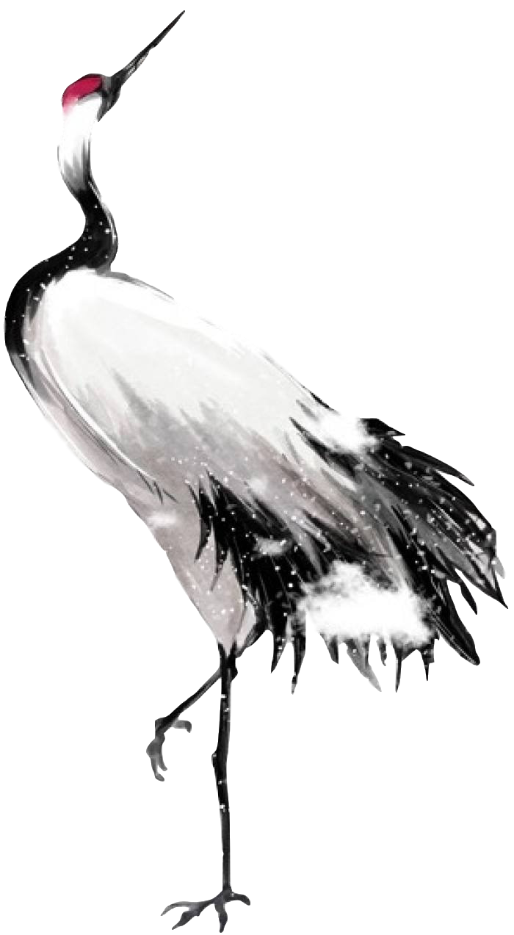
整体感知
（三）概括结构
全文共分为六个部分：
开头两句：托物起兴，引出故事。——— 引子
第一部分：兰芝自诉（2-6节） ——— 开端
第二部分：夫妻誓别（7-12节） ——— 发展

Slide 29
整体感知
（三）概括结构
全文共分为六个部分：
第三部分：兰芝抗婚（13-21节） ——— 再发展
第四部分：双双殉情（22-31节） ——— 高潮、结局
第五部分：合葬化鸟（32节） ——— 尾声

Slide 30
第一部分（第1段），托物起兴，引起下文。第二部分（第2~6段），故事的开端。揭示婆媳间的尖锐矛盾，兰芝离开焦家已成定局。第三部分（第7~12段），故事的发展。写兰芝被遣回家，仲卿与兰芝依依惜别，发誓再接兰芝回来。第四部分（第13~21段），故事的发展。写兰芝回到娘家后，县令、太守先后派人来提亲，兰芝被迫答应了太守家的婚事，太守隆重地做迎娶的准备。第五部分（第22~31段），故事的高潮和结局。写兰芝成亲前的一天仲卿赶来，兰芝、仲卿诀别，两人相约以死抗争。成亲那天夜里，兰芝投水而死，仲卿随后上吊自杀。第六部分（第32段），故事的尾声。写焦、刘两家将仲卿、兰芝合葬在一起，两人化为鸳鸯。
被遣
誓别
逼婚
殉情
化鸟

Slide 31
深入探究
叁

Slide 32
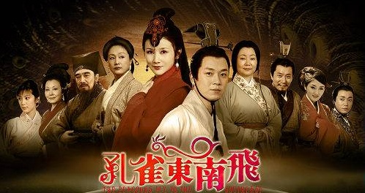
走进诗歌，分析形象
1.文中的刘兰芝是封建社会中的什么角色？请简要分析她的形象特点。

Slide 33
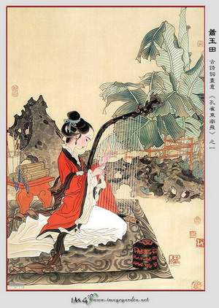
十三能织素，十四学裁衣，十五弹箜篌，
十六诵诗书。
聪慧、能干、多才多艺、有教养

Slide 34
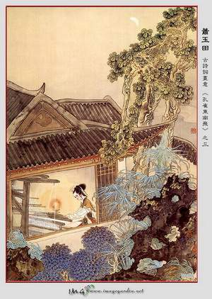
鸡鸣入机织，
夜夜不得息。
三日断五匹，
大人故嫌迟。
勤劳、能干

Slide 35
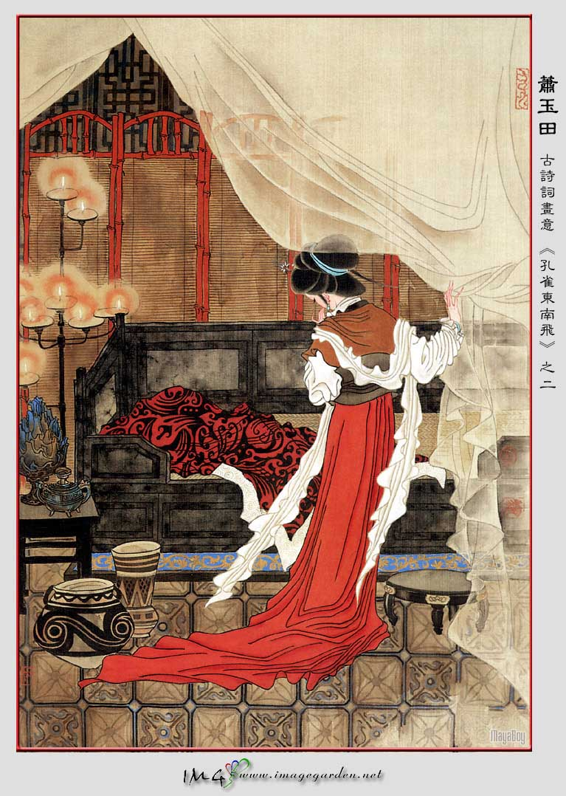
非为织作迟，君家妇难为！
妾不堪驱使，徒留无所施，
便可白公姥，及时相遣归。
头脑清醒、刚强倔强、自尊自爱、勇于反抗
Notes:
为何要自请遣归？显示了她怎样的性格特征？
一则因不堪焦母的凌辱，一个“故”字活画出焦母的百般挑剔之状；再则，我们还可从“君家妇难为”和“徒留无所施”等直白中，也可看出她对造成事端的原委和事态的发展有着清醒的认识，准确的判断，因深知遣归之势，不能挽回，与其被休，不如自请。至此，刘兰芝刚强不阿和反抗的性格已初见端倪。

Slide 36
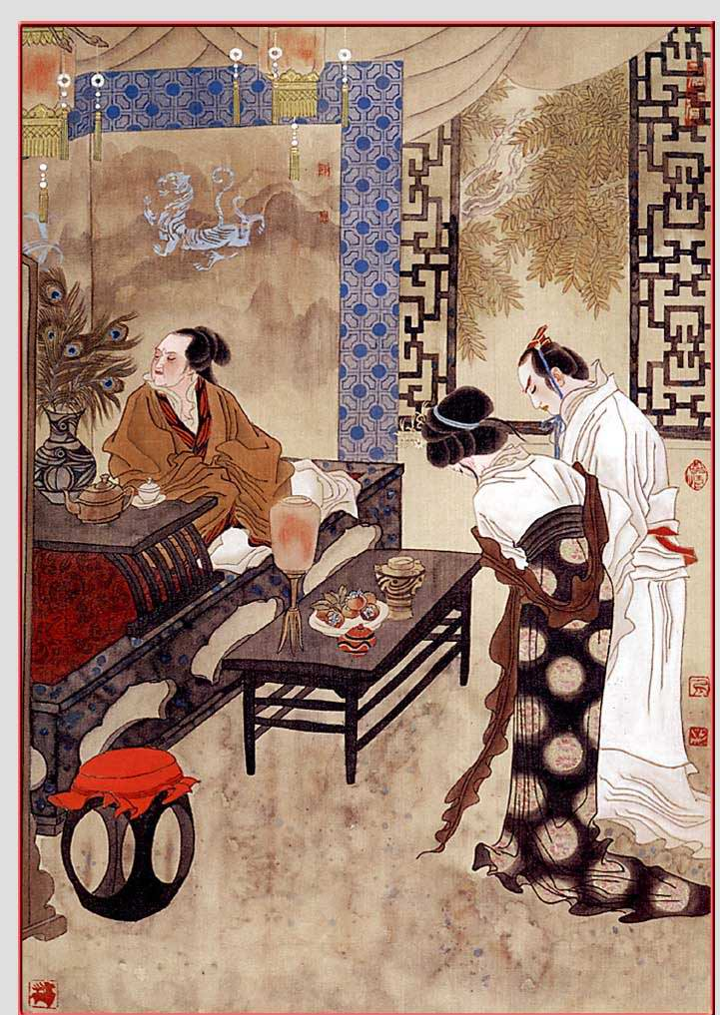
谦逊敬老,知书达礼,有修养，识大体，善良
上堂拜阿母，阿母怒不止。“昔作女儿时，生小出野里，本自无教训，兼愧贵家子。受母钱帛多，不堪母驱使。今日还家去，念母劳家里。”
Notes:
兰芝是被逼走的，为什么还要去向焦母告别？
这表明刘兰芝从小受到很好的教育和教养，有礼有节，不卑不亢，举止得体。使焦母所说的“此妇无礼节，举动自专由”成为无稽之谈。

Slide 37
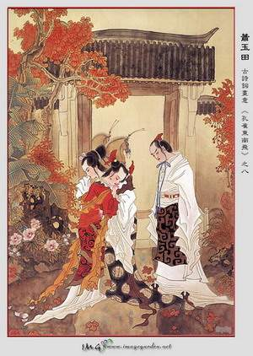
却与小姑别，泪落连珠子。“新妇初来时，小姑始扶床；今日被驱遣，小姑如我长。勤心养公姥，好自相扶将。初七及下九，嬉戏莫相忘。”
离别嘱咐，重情重义,心地善良

Slide 38

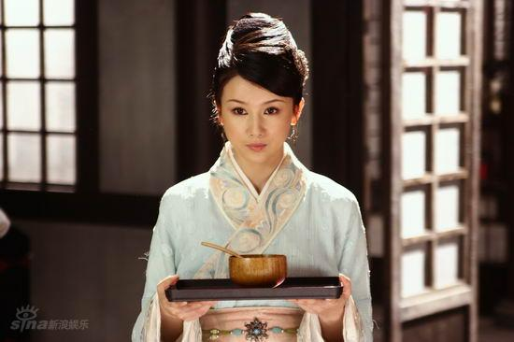
对爱情的忠贞不渝
新妇谓府吏：“感君区区怀！君既若见录，不久望君来。君当作磐石，妾当作蒲苇，蒲苇纫如丝，磐石无转移。我有亲父兄，性行暴如雷，恐不任我意，逆以煎我怀。”

Slide 39
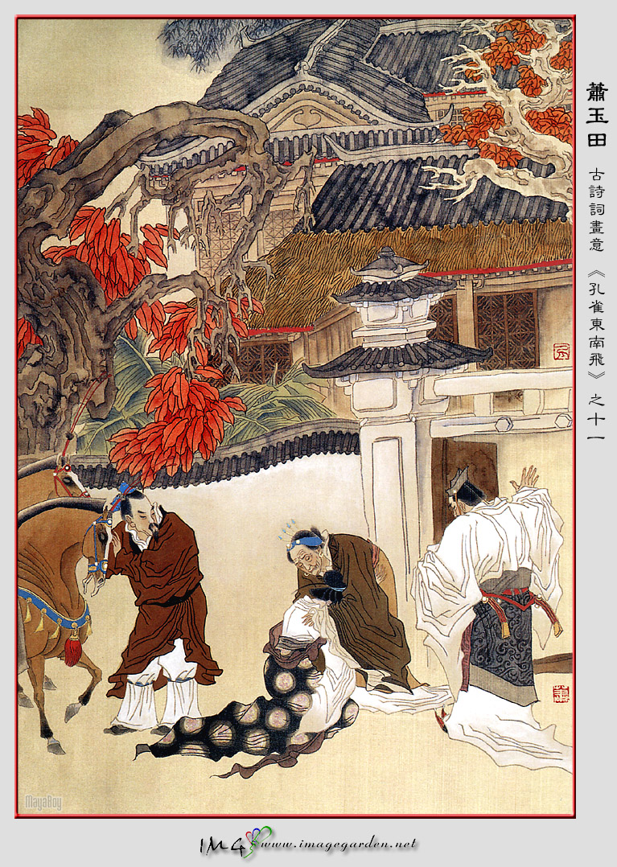
阿女含泪答：“兰芝初还时，府吏见丁宁，结誓不别离。今日违情义，恐此事非奇。自可断来信，徐徐更谓之。”
对爱情的忠贞不渝

Slide 40
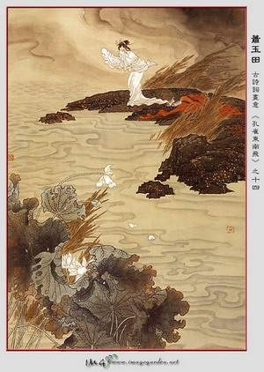
揽裙脱丝履，
举身赴清池。
忠于爱情——敢于与封建礼教和封建家长制作斗争

Slide 41
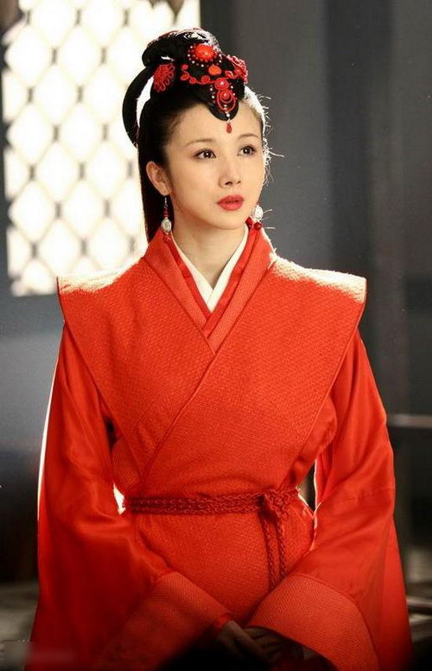

刘兰芝的形象
外表美
品质美：勤劳能干、知书达理、善良忠贞、不慕荣利
精神美：坚强果敢，有反抗精神
完 美

Slide 42
1.文中的刘兰芝是封建社会中的什么角色？请简要分析她的形象特点。
本文塑造了一个对爱情的忠贞不渝，对封建家长制充满抗争精神的形象。刘兰芝：坚强、持重、自尊，她明白婆婆要驱逐她，就主动“自请遣归”；不卑不亢、有教养，辞别归家时还牵挂婆婆和小姑；她勤劳能干，多才多艺；她外柔内刚，自有主意，不为威迫所屈，不为荣华所动；她对仲卿温柔体贴，深情专一；她果断忠贞，为爱情而牺牲。

Slide 43
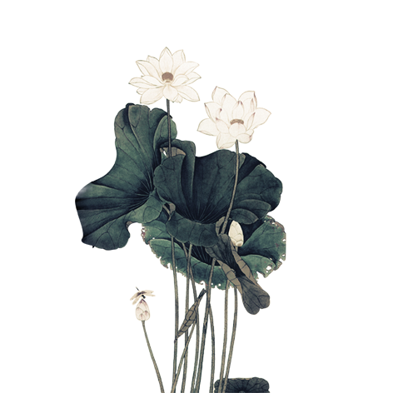
深入探究
探究一：析形象
2.文中男主人公焦仲卿是怎样的形象？
本文写出了一个守礼尽孝、充满幻想、从软弱到坚强不断变化的一个男主人公形象。
文中的男主人公在面对母亲的逼迫时，能够按照当时的礼节严守孝道，与刘兰芝解除婚约。在他与女主人公做出承诺之后，并没有进行相应的作为，只是单纯地幻想，展现出他软弱的一面。与心爱的妻子见面相互苦诉之后，逐渐转变了心理状态，展现出他不断坚强的内心。

Slide 44
笼子里长大的金丝鸟。
焦仲卿
刘兰芝
在小康人家生长起来的有主见的女子。
外柔内刚
拘谨懦弱
忠于爱情
忠于爱情
是一个性格有所
发展的人物形象。

Slide 45
品味手法
肆

Slide 46
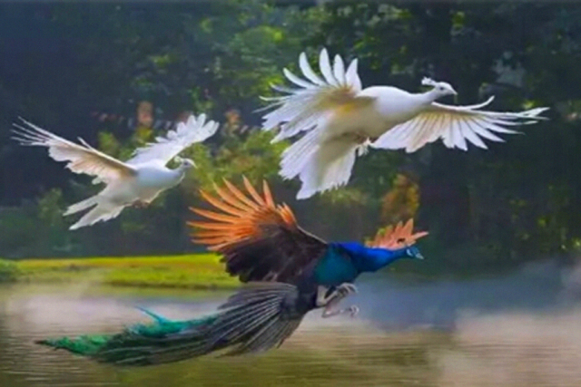
1、比兴手法
文章开篇“孔雀东南飞,五里一徘徊”有什么作用?

Slide 47
明确：托物起兴,引起下文。一则以孔雀徘徊眷恋引出故事;二则以孔雀失偶喻夫妻离散,并用以兴起刘兰芝、焦仲卿彼此顾恋之情,营造出哀怨缠绵的气氛,为全诗定下了悲伤的基调。在结构上,结尾的鸳鸯双飞与其构成照应关系。所以,这两句有统摄全篇、暗示下文的作用。

Slide 48
2、铺陈排比
①纵的铺排：开头—
②横的铺排：打扮—
③太守迎娶排场：—
多才多艺有教养
貌美，从容镇定，内质优良
反衬。轻物重情，突出身价，强化悲剧。
铺陈、排比手法，夸张、渲染地写尽人或事的各方面情态。它实际上也就是赋，即“敷陈其事而直言之”。

Slide 49
铺陈排比的手法
诗的开头:“十三能织素，十四学裁衣，十五弹箜篌，十六诵诗书。十七为君妇，心中常苦悲”，这是纵的铺陈，按时间顺序，突出多才多艺、有教养的特点。罗列数字，应作为互文看，交叉表述。详写兰芝离家的打扮，“……纤纤作细步，精妙世无双。”由足至头、至腰、至耳、至指、至口、至步，一连串夸张性的铺陈，旨在描写她的美，更表现她的从容镇定。

Slide 50
写太守办喜事豪华排场，显示兰芝不为富贵所动的节操，也形成太守家的喜和兰芝、仲卿的悲之对照，强化了悲剧性。本诗的铺陈排比有利于塑造人物形象，也为诗歌带来了声律和色彩之美。
铺排（夸张） 汉“赋”特色

Slide 51
3、互文
互文，也叫互辞，由上下文意互相交错，互相渗透，互相补充来表达一个完整句子意思的修辞方法。
作用：增强了诗歌语言的明快，声韵的和谐和节奏的优美。

Slide 52
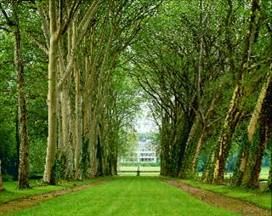
理解下列互文句
东西植松柏，
左右种梧桐。
枝枝相覆盖，
叶叶相交通。
坟墓四周种植上松柏、梧桐树。
树枝枝叶互相覆盖，互相沟通。

Slide 53
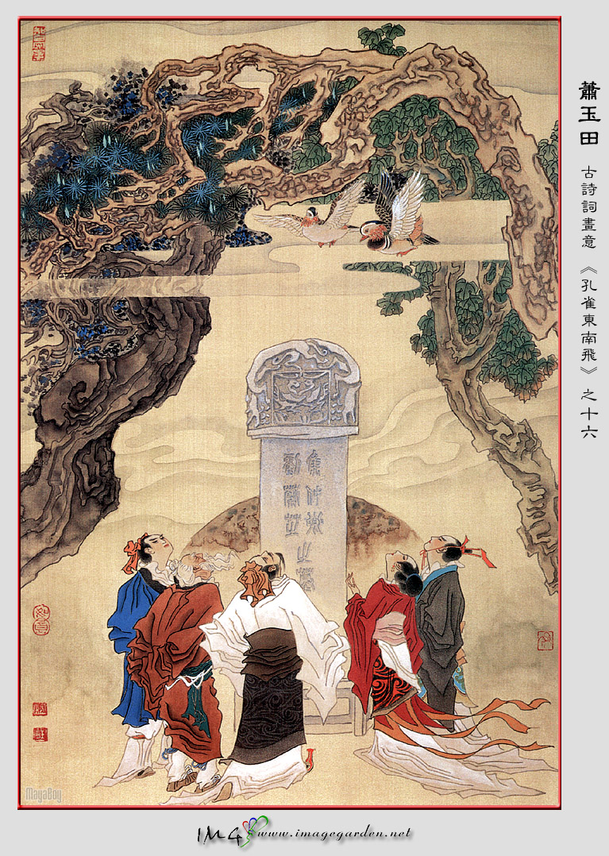
4、浪漫主义
诗歌的结尾处写兰芝、仲卿魂化为鸟、富有浪漫主义色彩，象这样的结尾，在我国的古典文学作品中很常见，如《梁祝》中的“化蝶”。同学们可讨论一下，这样写表达了人们什么样的愿望？结构上有何作用？

Slide 54
明确：最后这一段，在刘、焦合葬的墓地，松柏、梧桐枝枝叶叶覆盖相交，鸳鸯在其中双双日夕和鸣，通宵达旦。这既象征了刘焦夫妇爱情的不朽，又象征了他们永恒的悲愤与控告。由现实的双双合葬的形象，到象征永恒的爱情与幸福的松柏、鸳鸯的形象，寄托人们追求自由恋爱、幸福生活的强烈愿望。这是刘焦形象的浪漫主义发展，闪现无比灿烂的理想光辉，使全诗起了质的飞跃。在结构上，结尾的鸳鸯双飞和开头孔雀失偶遥相呼应，体现了构思之巧妙、用心之良苦。

Slide 55
主题思想
诗歌通过焦仲卿与刘兰芝的爱情悲剧，有力地揭露了封建礼教，特别是封建家长制的罪恶，同时热情地讴歌了焦仲卿和刘兰芝为了忠贞不渝的爱情，争取婚姻自主，宁死不屈地反抗封建恶势力的斗争精神 。

Slide 56
课堂练习
伍

Slide 57
1．下列关于《孔雀东南飞》的鉴赏说法不正确的一项是（ ）
A．《孔雀东南飞》是乐府民歌的代表作，它与北朝民歌《木兰诗》在文学史上因其文学价值而被合称为“乐府双璧”。
B．《孔雀东南飞》是乐府诗，也是我国最早的一篇长篇叙事诗，选自南朝宋人徐陵编的《玉台新咏》。
C．《孔雀东南飞》以现实主义的手法叙述故事，而以浪漫主义的手法结尾，使全诗产生了质的变化，成为浪漫主义的代表作。
D．《孔雀东南飞》采用了托物起兴的手法，借飞禽的离散相依，暗示了焦、刘两人婚姻的破裂，给全诗奠定了缠绵悱恻的抒情基调。
答案】C
C.乐府诗歌是现实主义的，《孔雀东南飞》浪漫主义的结尾并没有改变全诗的现实主义风格。

Slide 58
2．下列对课文内容的分析和理解，不正确的一项是（ ）
A．诗篇开头，“孔雀东南飞，五里一徘徊”是“兴”的手法，用以兴起刘兰芝、焦仲卿彼此顾恋之情，烘托了全篇的气氛。
B．这首诗以现实主义的手法叙述故事，最后一段中，松柏、梧桐覆盖相交，鸳鸯双双和鸣，是运用了浪漫主义的手法，既象征了刘、焦爱情的不朽，又象征了他们的悲愤和控诉。所以，这首诗是浪漫主义的诗歌。
C．这首诗既写了刘兰芝、焦仲卿两人的感情纠葛，也写了刘、焦夫妇同焦母、刘兄之间的矛盾冲突，前者的感情纠葛是在后者的基础上展开的。
D．这首诗最大的艺术特色是通过大量人物个性化的语言刻画了人物的性格，一些段落浓墨重彩，如刘、焦话别，兰芝辞母等，使人物形象更鲜明。
【答案】B
虽然结尾运用了浪漫主义的手法，但整首诗是现实主义作品。

Slide 59
3.下列几句中最能概括焦仲卿忠于爱情敢于反抗的一项是( )
①府吏闻此变,因求假暂归 ②今若遣此妇,终老不复取 ③故作不良计,勿复怨鬼神 ④府吏再拜还,长叹空房中 ⑤奄奄黄昏后,寂寂人定初 ⑥徘徊庭树下,自挂东南枝
A.①④⑤ B.②③⑥
C.①②⑤ D.③④⑥
答案B
解析:B ①这句话是焦仲卿听到变故后的表现。④“叹”字不能体现“敢于反抗”。⑤这句话主要说的是时间,和反抗精神无关。

Slide 60
4.对下面几句诗的理解,不正确的一项是( )
A.“贺卿得高迁!磐石方且厚”体现了起初焦仲卿对刘兰芝的误会。
B.“著我绣夹裙,事事四五通”是刘兰芝对封建家长制的无言挑战。
C.“命如南山石,四体康且直”这句诗暴露了焦仲卿的软弱性。
D.“我命绝今日,魂去尸长留”表明刘兰芝忠于爱情,义无反顾。
答案C
解析:C “暴露了焦仲卿的软弱性”错,应是体现了焦仲卿的善良、孝顺。

Slide 61
课后作业：
1.有人认为焦仲卿性格软弱，你同意吗？请谈谈你的看法。
2.归类整理本文的文言知识。
3.完成同步训练各题。

